Slide 1
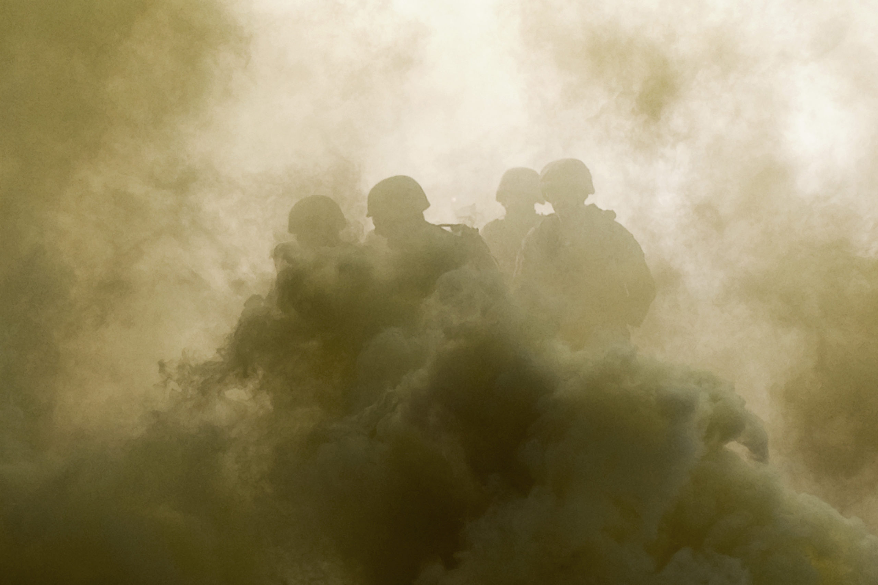
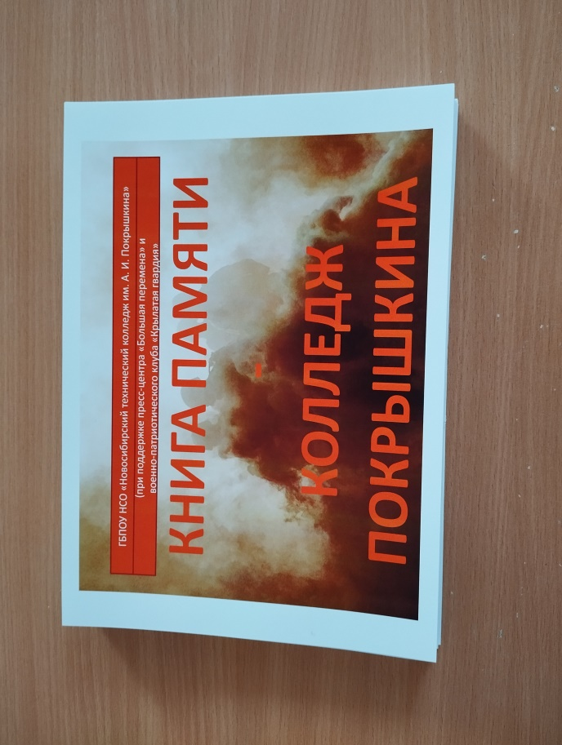
ГБПОУ НСО «Новосибирский технический колледж им. А. И. Покрышкина»
«ХРОНИКИ СВО:
КНИГА ПАМЯТИ – КОЛЛЕДЖ ПОКРЫШКИНА»
Авторы проекта:
ВПК «Крылатая гвардия»
НОВОСИБИРСК - 2025

Slide 2
ИНТЕРАКТИВНО-ПРОСВЕТИТЕЛЬСКИЙ ПРОЕКТ
«ХРОНИКИ СВО В ИСТОРИИ КОЛЛЕДЖА»
(октябрь 2024)
ОСНОВНЫЕ НАПРАВЛЕНИЯ ПРОЕКТА:
1. СБОР И ОБРАБОТКА ИНФОРМАЦИИ
2. СОЗДАНИЕ КНИГИ ПАМЯТИ
интерактивный вариант (создание сайта) бумажный вариант
РАЗДЕЛЫ:
Участники СВО (выпускники, студенты, родственники, сотрудники). Формат: фото, видео, биография, документы, награды, интервью.
Погибшие участники СВО(выпускники, студенты, родственники, сотрудники). Формат: фото, видео, биография, документы, награды.
Хронология помощи участникам СВО (описание всех волонтерских дел, выполненных в колледже для участников СВО с фото и подтверждающими документами).
3. ОФОРМЛЕНИЕ ЭКСПОЗИЦИИ В МУЗЕЕ
1. Оформление стенда, посвященного участникам и погибшим в ходе СВО
4. ВОЛОНТЕРСКАЯ ДЕЯТЕЛЬНОСТЬ
Изготовление маскировочных сетей для СВО
Оказание помощи в сборе посылок для участников СВО

Slide 3

ПРОЕКТ «КНИГА ПАМЯТИ – КОЛЛЕДЖ ПОКРЫШКИНА»
АКТУАЛЬНОСТЬ
сохранение памяти о происходящих сейчас событиях,
и трансляция ее для будущих поколений студентов
ЦЕЛЬ
организовать поисковую деятельность по сохранению памяти об истории СВО в истории колледжа
ЗАДАЧИ
1. Поиск и обработка историй и фотографий участников и погибших, студентов и выпускников, родителей, сотрудников, родных и близких студентов и работников колледжа.
2. Выпуск сборников, новостных страниц, информационных приложений.
3. Выпуск «Книги памяти - Колледж Покрышкина» и передача ее в музей Александра Ивановича Покрышкина с последующим изданием интерактивной версии.
4. Сохранение исторической памяти для последующих поколений.

Slide 4
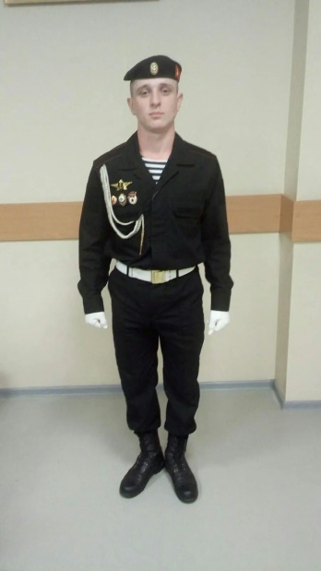
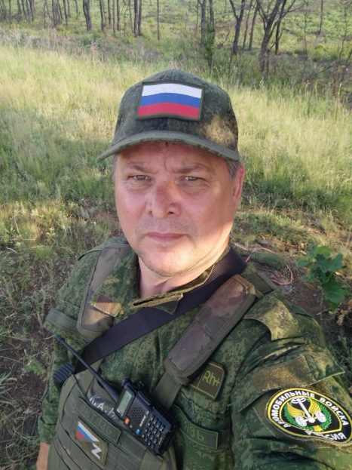
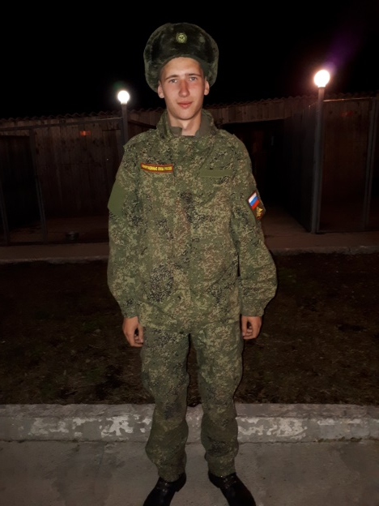
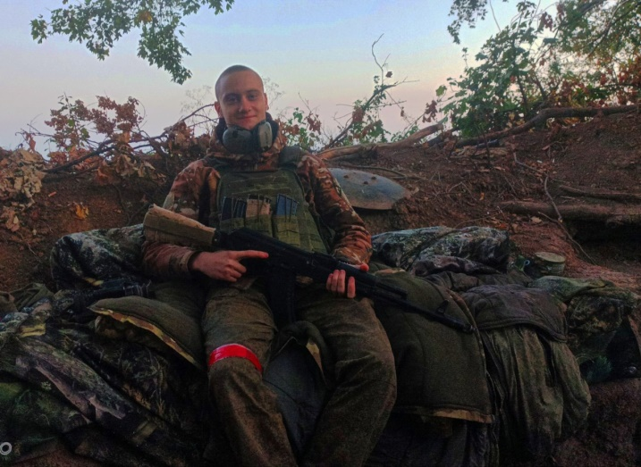
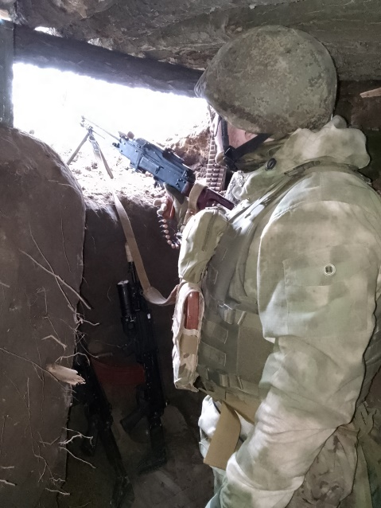
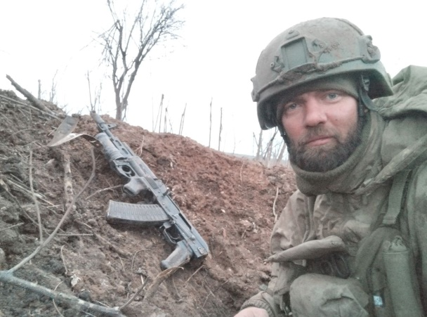
ПЕРВЫЙ блок –
истории участников «глазами» самих участников и их родных

Slide 5
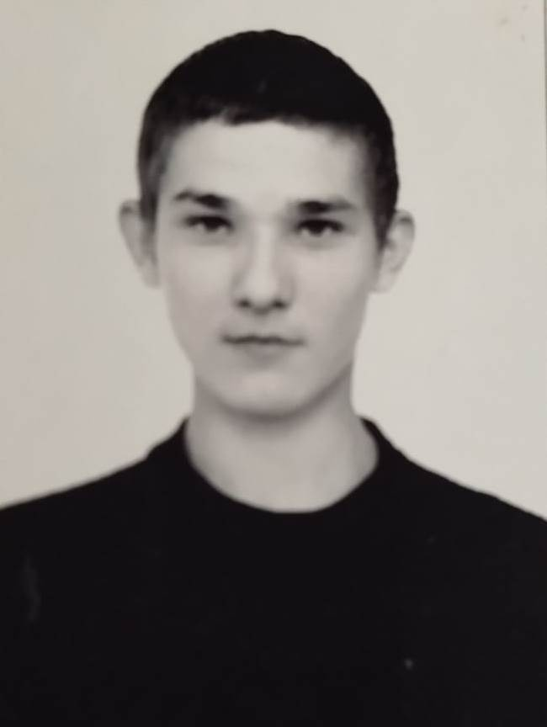
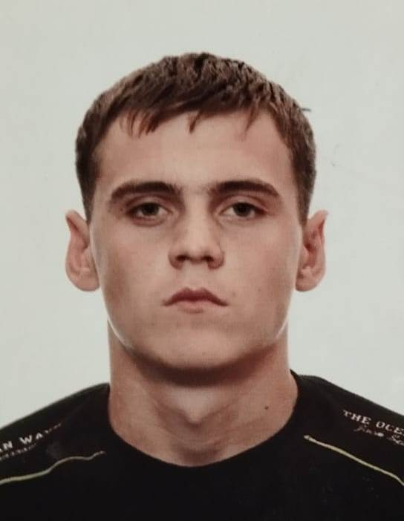
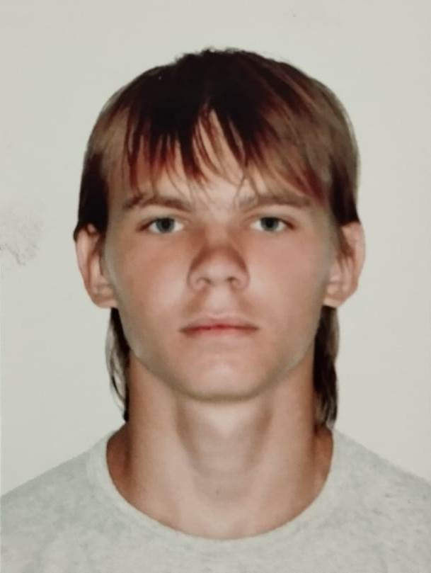
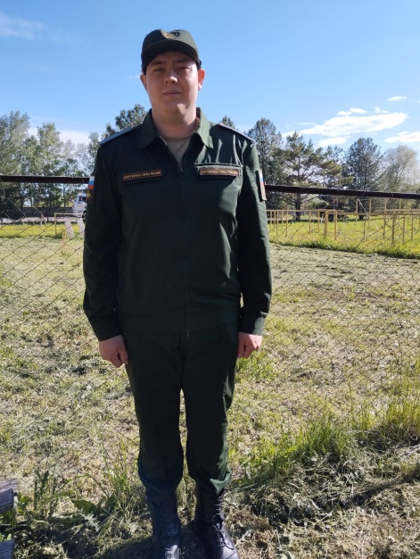
ВТОРОЙ блок –
Выпускники, принимающие участие в спецоперации

Slide 6
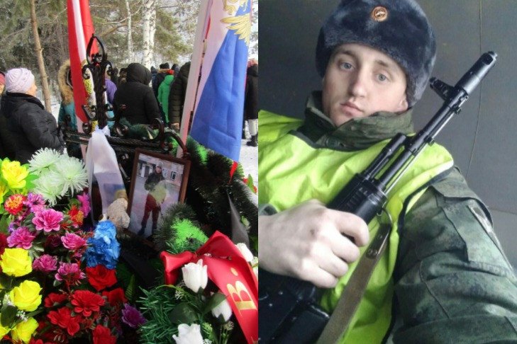
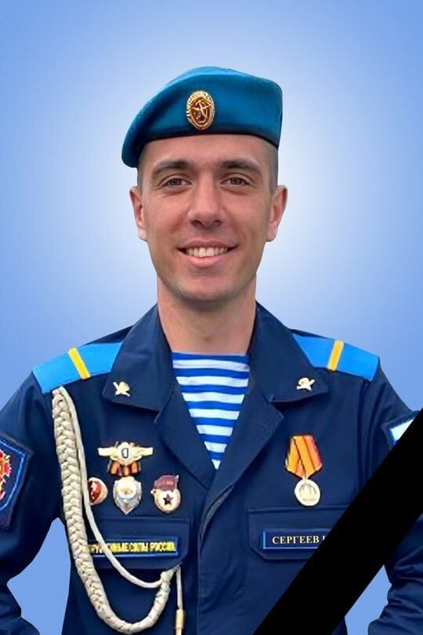

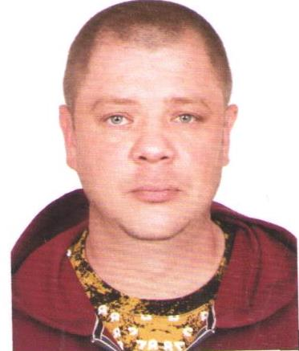
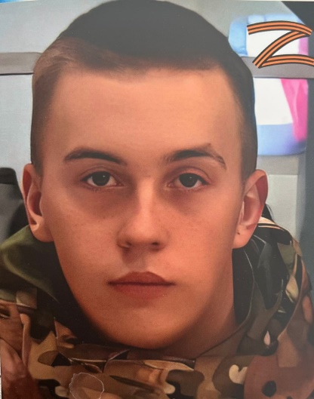
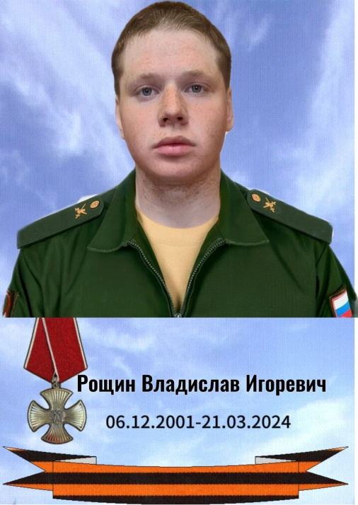
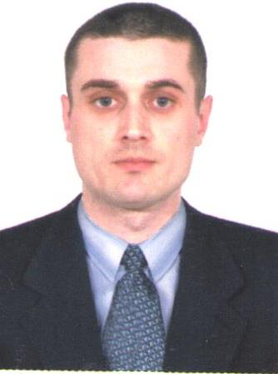
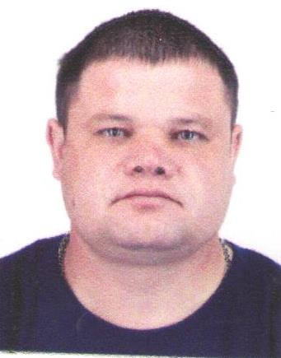

ТРЕТИЙ блок –
О ТЕХ, КТО УЖЕ НЕ ПРИДЕТ НИКОГДА…

Slide 7
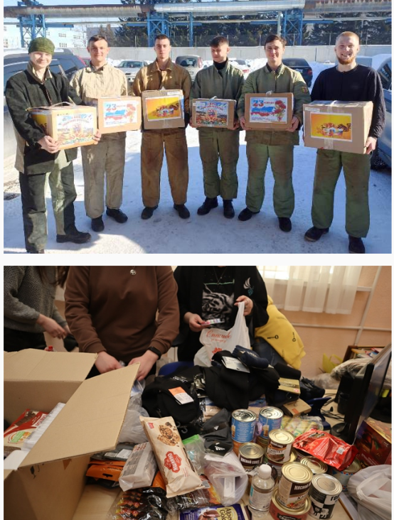
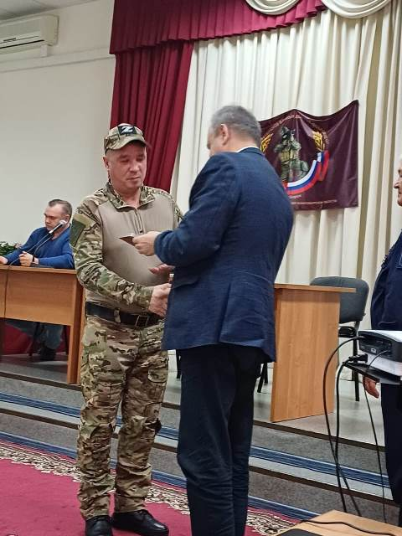
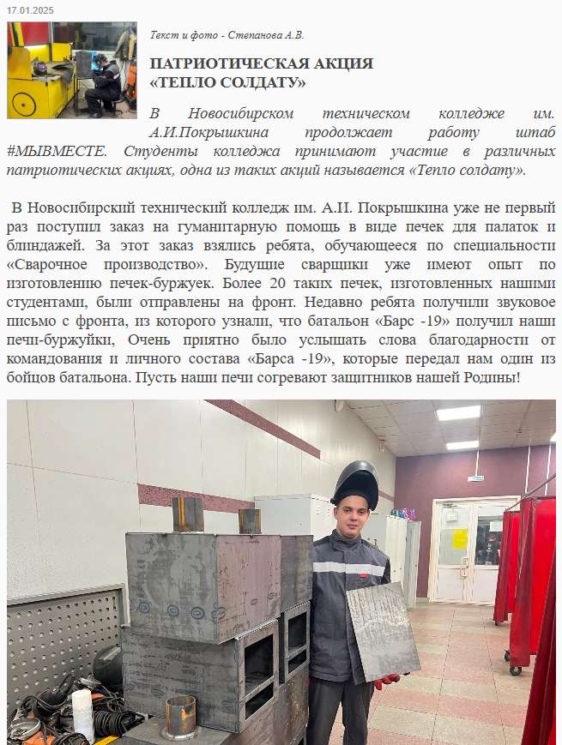
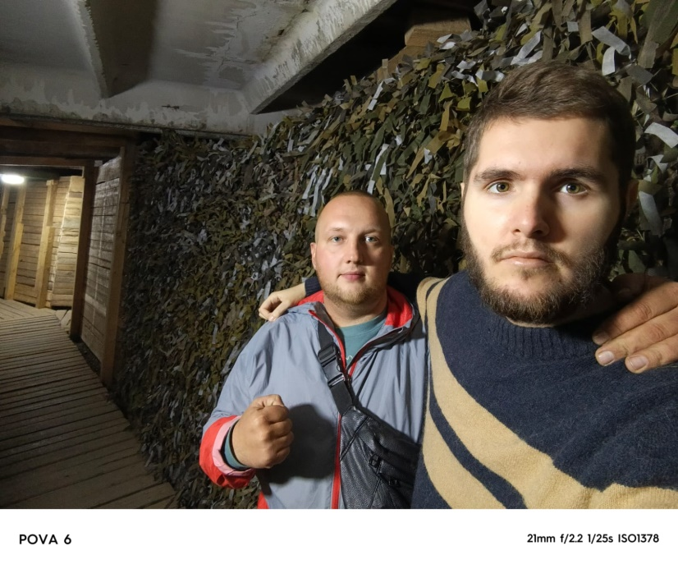
ЧЕТВЕРТЫЙ блок –
ПОМОЩЬ ФРОНТУ

Slide 8


